Slide 1

Vocafe 12
Prototipo de aplicación

Slide 2
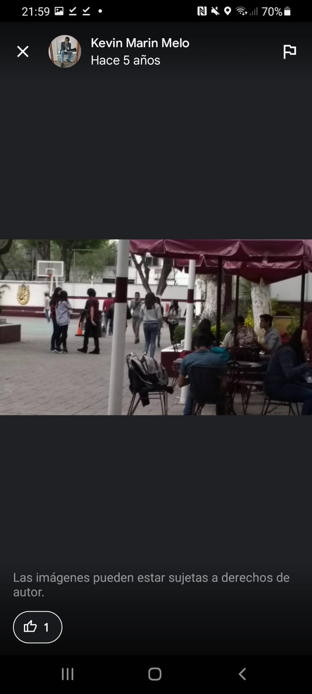
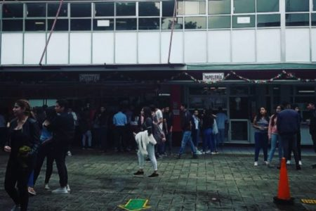
Objetivos de la aplicación
Automatizar la cafetería de la escuela.
Disminuir filas.
Facilitar la contabilidad del establecimiento.

Slide 3
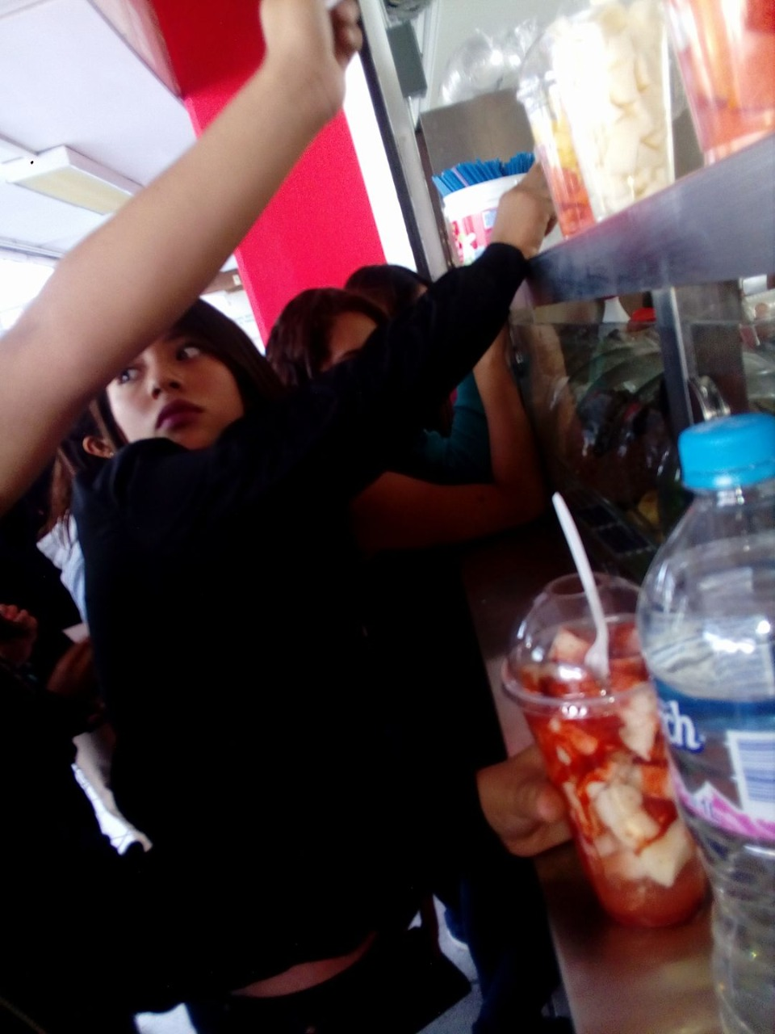
Introducción
La aplicación fue creada a partir de un análisis acerca de las problemáticas del actual sistema de la cafetería de CECyT 12. Para esto nos enfocamos en los errores que los cajeros cometían en los pedidos, tanto para los pedidos, como para los pagos. Para esto creamos una aplicación para automatizar los pedidos.

Slide 4
EL VIDEO DE LA APLICACIÓN ESTÁ EN EL SIGUIENTE LINK: https://photos.app.goo.gl/VTGz157gZgYmimAp7

